Slide 1

재 정 학
Lecture - 5
전 승 호

Slide 2

Chapter 5 공공선택의 이론

Slide 3
Section 1. 공공선택이론의 의의

Slide 4
공공선택의 의의
경제학의 다른 분야에서는 개별 경제주체의 의사결정 과정에 관심을 갖는다.
효용극대화를 추구하는 소비자의 의사결정, 이윤극대화를 추구하는 기업의 의사결정이 전형적인 그 예이다.
재정학에서는 개별이 아닌 집단의 의사결정 과정이 주요한 관심 대상이다.
집단의 구성원 모두가 제각기 다른 의견을 갖기 마련이므로, 조율 과정을 거쳐 집단적 합의에 이르는 길을 모색해야 한다.
공공선택이론의 목적은 각 구성원의 의사가 집단의 의사로 통합되는 과정이 경제적 측면에서 갖는 의미를 분석하는 것이며, 주로 관심대상으로 삼는 주요한 주제들은 아래와 같다.
집단의사결정 과정의 성격을 분석
개인들의 선호를 모아 집단의 의사로 수렴하는데 여러가지 방법이 있을 수 있는데, 각 방법의 장단점을 살펴본다.
집단의사결정 과정에서 파생되는 자원배분상의 함의를 분석
집단의사결정의 결과로, 자원의 배분이 얼마나 효율적인지, 얼마나 공평한지를 살펴본다.
이론적 관점에서 정부의 행태를 예측하고 설명하고 분석
현실에서 나타나는 정부의 행태를 보고, 앞으로 어떤 행동을 취할지 예측해본다.
우선, 집단이 의사결정을 할 때, 구성원 모두가 직접 의사결정에 참여하는 직접민주제를 채택할 수 있고, 한편 대표를 선출한 뒤에 대표가 의사결정을 하는 간접민주제 혹은 대의민주제 방식을 채택할 수 있다.

Slide 5
Section 2. 직접민주제 하의 공공선택

Slide 6
직접민주제하의 공공선택
여러 사람이 모여 의사결정을 할 때, 구성원 모두가 직접 의사결정에 직접 참여하는 직접민주제 방식을 채택할 수도 있다.
대표를 선출하고, 대표로 하여금 의사결정을 하게 만드는 간접민주제(대의민주제) 방식은 Section 3 에서 다룬다.
구성원 모두가 직접 의사결정에 참여하는 직접민주제 방식을 채택하는 경우, 여기에 참여하는 사람들은 아래와 같이 기본적인 점들에 대해 사전에 합의를 마쳐야 한다.
표의 배분을 정해야 한다. 지금은 1인 1표의 배정방식을 당연한 것으로 생각하기 쉽지만, 모든 성인남녀가 한 표씩 투표하게 된 것은 그리 오래전의 일이 아니다. (본 수업에서는 1인 1표의 방식을 기본적으로 가정하기로 하자)
얼마 전 까지만 해도 세계 가국에서는 가난하다는 이유 혹은 여성이라는 이유로 투표권을 행사하지 못하는 경우가 있었다.
어떤 조건이 충족되었을 때 의사결정에 도달되었다고 볼 수 있는지 합의가 되어야 한다.
참여자 전원이 찬성을 해야 하는지 혹은 과반수 이상이 찬성을 해야 하는지 등을 결정해야 한다.
예컨대, 국제연합(UN)의 안전보장이사회에서는 5개 강대국의 거부권을 인정하고 있다.
(2026) ‘호르무즈 무력 개방’ 안보리 결의 추진 (https://www.youtube.com/watch?v=Z8ahVf42beo)
(2023) 이란 vs. 이스라엘 (https://www.youtube.com/watch?v=8oX8NmyuQpw)

Slide 7
전원합의제
전원합의제는 투표자 전원의 동의를 요구하는 표결 방식이므로 그 결과는 당연히 파레토 효율적이다.
모든 사람에게 만족스러운 결과를 가져다주기는 하지만 다음과 같은 문제점이 있다.
모든 사람을 만족시키기 위해서는 너무 많은 시간이 소요된다.
의안이 상정되면 반대하는 사람이 나타나기 마련이고, 또 다른 의안이 나와도 이번엔 또 다른 사람이 반대할 가능성이 크다. 사람이 조금만 늘어나도 이와 같은 과정은 한없이 되풀이 될 가능성이 크다.
어떤 사람이 더 큰 몫을 차지하고자 전략적인 반대를 하여 의사진행을 비효율적으로 이끌어 갈 수 있다.
앞으로 새로운 의안이 상정될 때 더 큰 몫을 차지하게 될 것이라고 예상하는 사람은 전략적인 반대를 할 수 있다.
언제나 현재상태가 다른 대안에 비해 월등한 우위를 점하게 되는 문제가 있다.
새로운 의안이 상정될 때 마다 반대하는 사람이 나타나 합의를 보지 못하면, 현재 상태(원점)으로 돌아가는 수 밖에 없다.
현재상태에서 어떤 문제가 있어, 개선방안을 논의함에도 불구하고, 변화를 이끌어낼 수 없다.
이상의 논의를 종합하면, 전원합의제는 아주 중요한 사안과 관련하여, 또 논의에 참여하는 사람이 적을 때에만 사용할 수 있다는 결론이 도출된다.

Slide 8
과반수제
과반수제는 투표에 참가한 사람의 절반 이상이 찬성하는 의안을 통과된 것으로 간주하는 표결방식이다.
소수의 의견을 가진 사람들이 다수의 의견을 따라 전체가 찬성한 것으로 간주하는 비교적 단순한 논리에 입각한다.
비교적 간단한 방식이긴하지만, 아래와 같은 문제점이 있다.
어떤 의안에 대해 절반 이상은 아니지만 거의 반수에 가까운 사람들이 반대하였음에도 불구하고, 의안이 통과되는 경우가 생길 수 있다.
이런 경우 소수파에 속하는 비교적 많은 사람들의 이익이 침해될 수 있다.
이런 문제점에 대응하기 위해 단순히 절반이 아니라 찬성비율의 기준을 2/3 혹은 3/4 으로 삼는 경우가 생긴다.
또, 의안이 논의되는 순서에 따라 의사결정의 결과가 달라지는 ‘투표의 역설‘ 현상이 발생할 수 있다. 이는 앞선 문제보다 심각하다고 볼 수 있다.
뒷 부분에서, 보다 자세히 다루기로 하자.

Slide 9
최적다수결제
부캐넌-털록(J. Buchanan and G. Tullock, 1962)은 어떤 표결방식이라 할지라도, 기본적으로 아래와 같은 두 가지 유형의 비용을 수반하게 된다고 지적한다.
첫 번째 유형의 비용은 의사결정에 소요되는 시간과 관련된 비용이다. 의사결정비용이라고 부른다.
이 비용은 의안 통과에 필요한 찬성표 비율의 기준이 높을수록 더 커진다.
따라서 의사결정비용은 전원합의제 하에서 가장 크다.
두 번째 유형의 비용은 어떤 의안이 통과되었을 때 이로 인해 본인이 손해를 본다고 느끼는 사람에게 발생하는 비용이다.
이 비용은 의안 통과에 필요한 찬성표 비율의 기준이 낮을수록 더 커진다.
의안이 통과 되었을 때, 반대한 사람이라면 본인이 손해임에도 불구하고 결과에 승복할 수 밖에 없는데, 이런 사람들이 갖는 불만의 총량을 사회적 비용으로 간주하는 것이다.

Slide 10
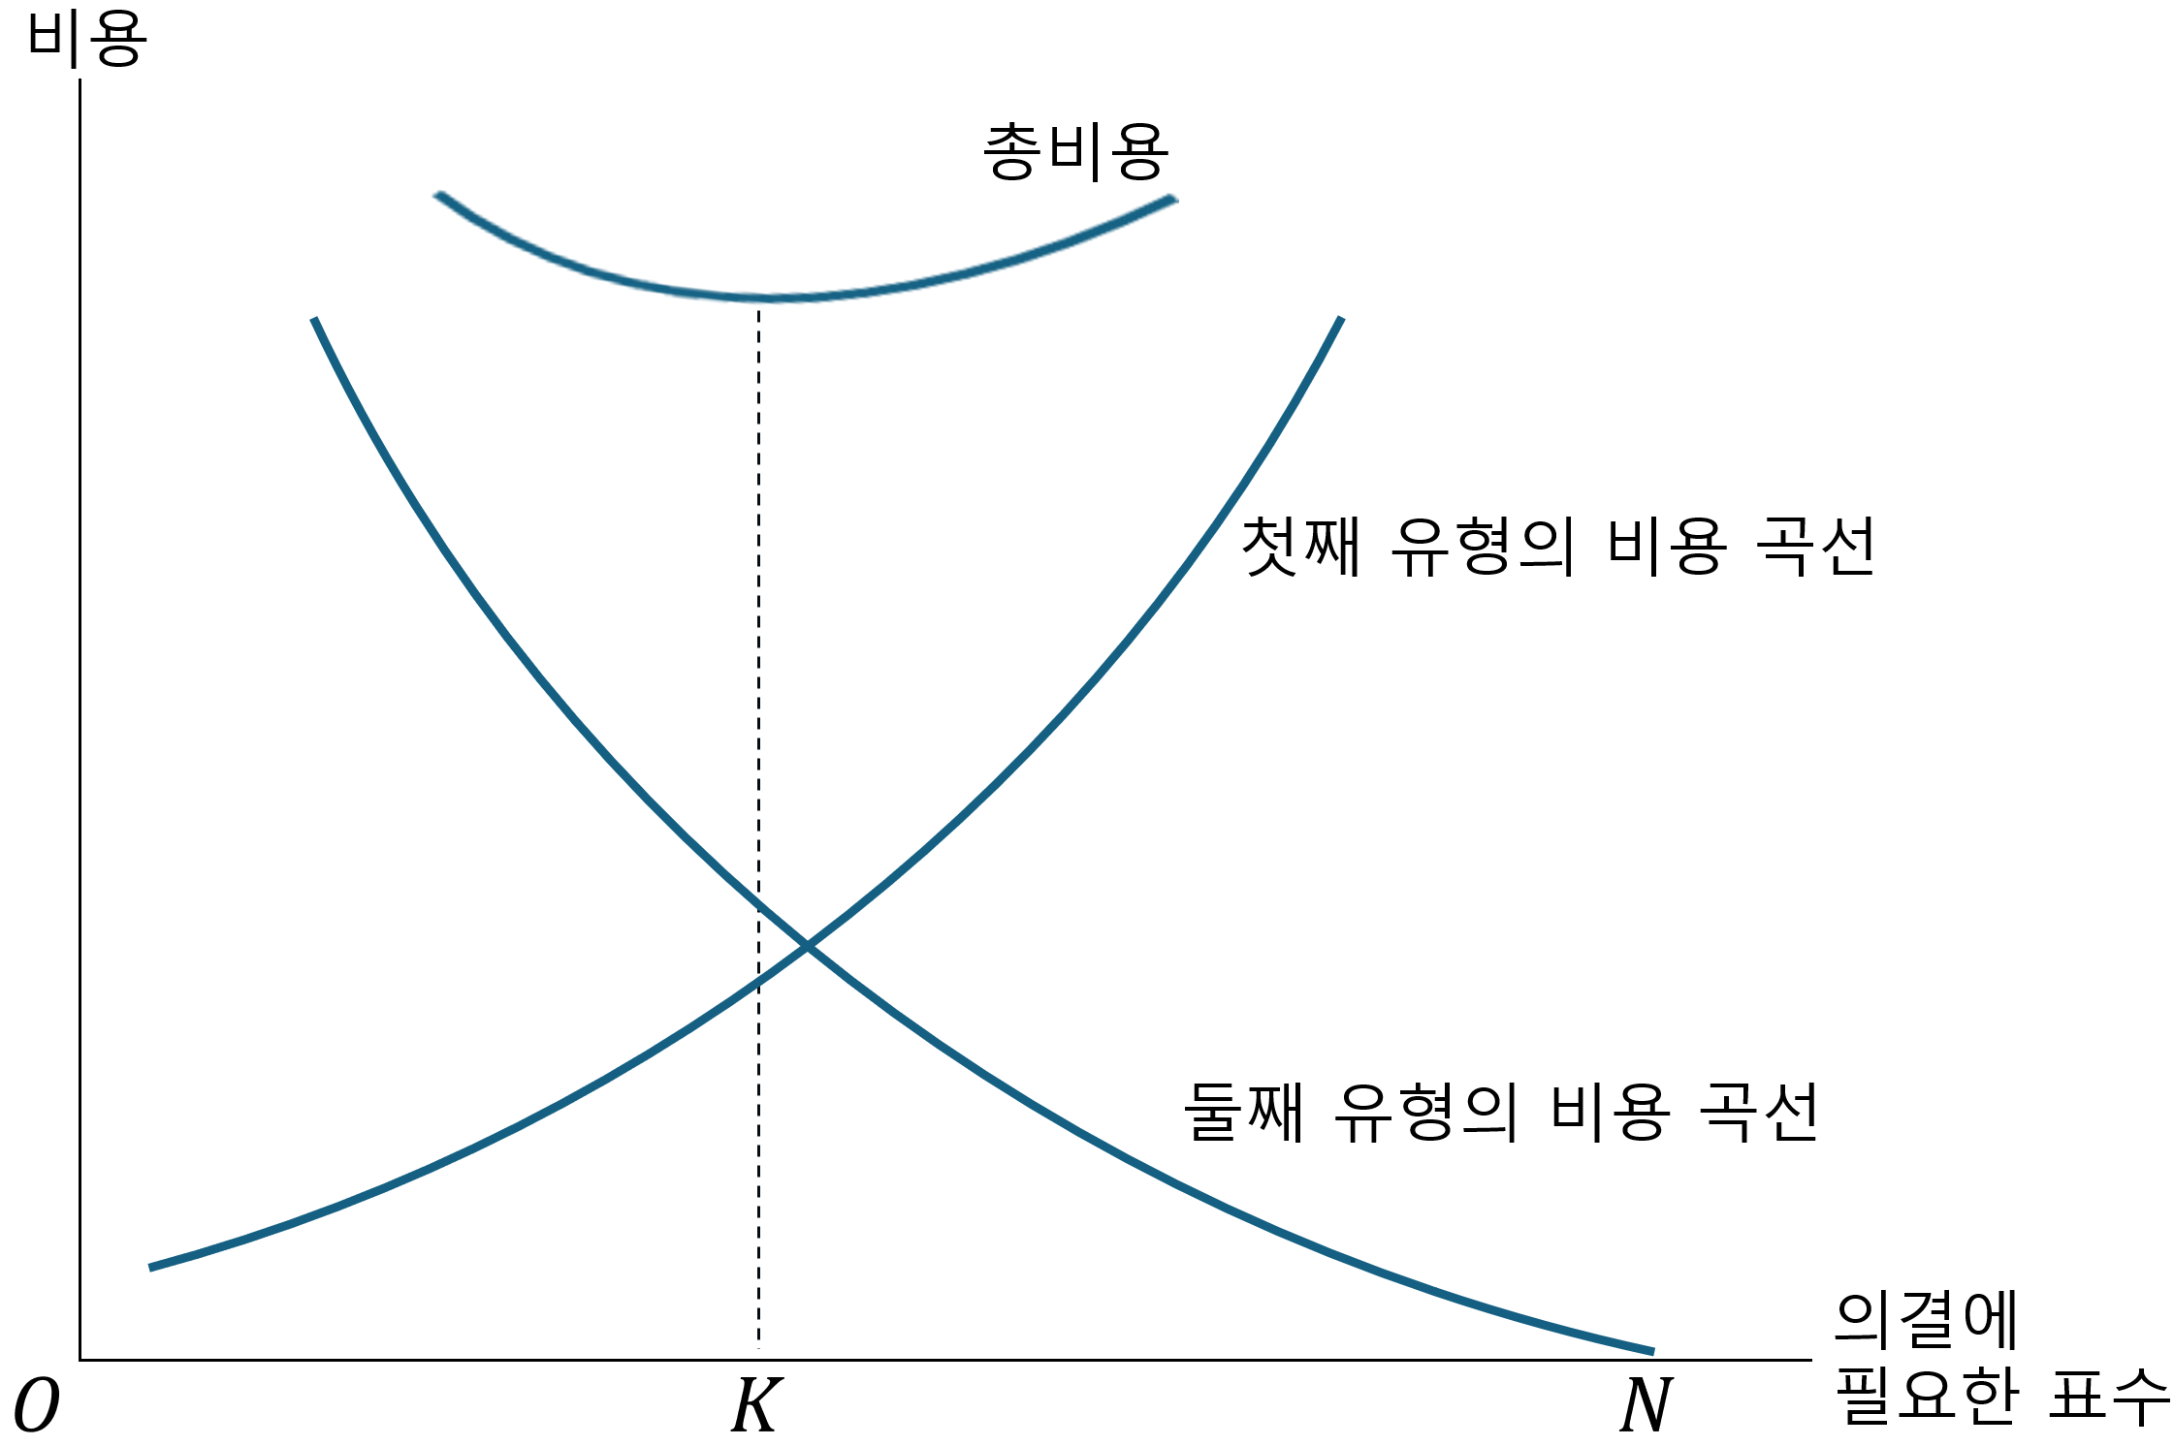
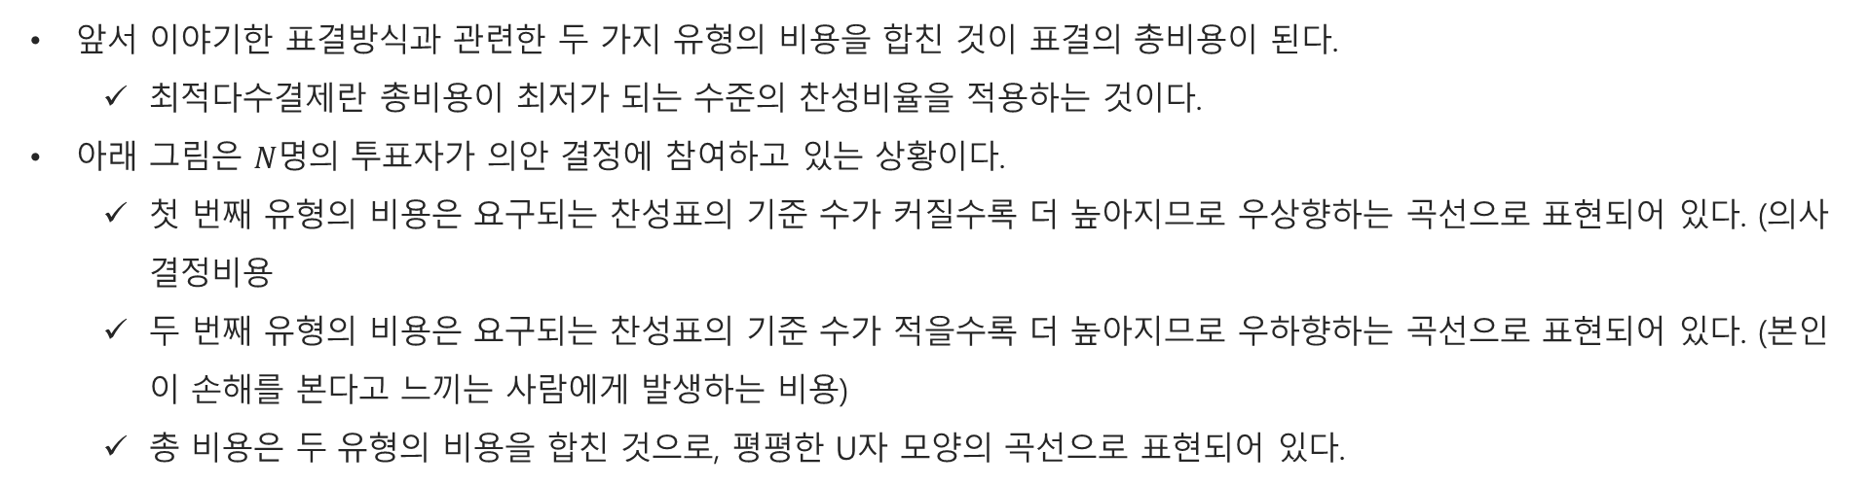
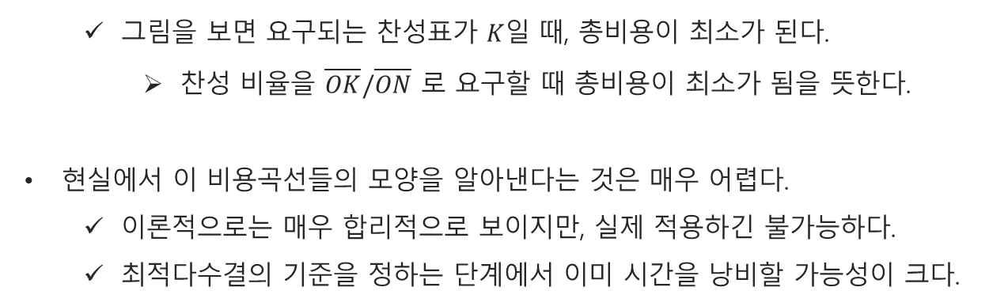
최적다수결제
앞서 이야기한 표결방식과 관련한 두 가지 유형의 비용을 합친 것이 표결의 총비용이 된다.
최적다수결제란 총비용이 최저가 되는 수준의 찬성비율을 적용하는 것이다.
아래 그림은 $N$명의 투표자가 의안 결정에 참여하고 있는 상황이다.
첫 번째 유형의 비용은 요구되는 찬성표의 기준 수가 커질수록 더 높아지므로 우상향하는 곡선으로 표현되어 있다. (의사결정비용
두 번째 유형의 비용은 요구되는 찬성표의 기준 수가 적을수록 더 높아지므로 우하향하는 곡선으로 표현되어 있다. (본인이 손해를 본다고 느끼는 사람에게 발생하는 비용)
총 비용은 두 유형의 비용을 합친 것으로, 평평한 U자 모양의 곡선으로 표현되어 있다.
<최적다수결제>
그림을 보면 요구되는 찬성표가 $K$일 때, 총비용이 최소가 된다.
찬성 비율을 $\overline{OK}/\overline{ON}$ 로 요구할 때 총비용이 최소가 됨을 뜻한다.
현실에서 이 비용곡선들의 모양을 알아낸다는 것은 매우 어렵다.
이론적으로는 매우 합리적으로 보이지만, 실제 적용하긴 불가능하다.
최적다수결의 기준을 정하는 단계에서 이미 시간을 낭비할 가능성이 크다.

Slide 11
점수투표제
지금까지 살펴본 표결방식들은 단순히 찬성이나 반대의 뜻을 표현하는 것만 허용하고 있어 선호의 강도를 반영할 수 없었다.
예를 들어 어떤 의안에 대해 51% 찬성인데 반해 49%는 목숨 걸고 반대를 하고 있다고 하자. 이런 경우라면 반대하는 숫자가 조금 적더라도 강력하게 반대하는 사람들의 뜻을 존중하는 방향으로 결정하는 것이 합리적일 수 있다.
점수투표제는 이 점을 보완하기 위해 고안된 집단의사결정 방식이다.
투표자들에게 10점씩을 부여하고, 투표자는 의안들에 대해 부여 받은 10점을 적절히 배분하여 투표한다.
특정 의안만 좋아한다면 그 의안에 10점을 몰아주고, 나머지들에 대해서는 0점을 부과하는 것도 가능하다.
총점을 가장 많이 획득한 의안을 최종 선택하게 된다.
투표자들 선호의 강도가 제대로 반영되어 합리적인 의사결정에 이를 수 있다는 장점이 있다.
그러나 점수투표제는 전략적 행위에 상대적으로 취약하다.
여기서 전략적 행위란 어떤 투표자가 다른 투표자의 투표성향을 미리 예측하고, 그에 맞춰 자신의 행동을 변화시킴으로써 자기가 원하는 결과를 얻으려 하는 행동을 의미한다.
예를 들어 본인이 가장 싫어하는 의안이 통과될 것 같다고 예상이 되면, 비교적 덜 싫어하는 의안에 고의로 점수를 몰아줌으로써 최소한 가장 싫은 의안이 통과되는 것을 막으려 할 수 있다.

Slide 12
점수투표제
점수투표제에서 전략적 행위의 예로 다음과 같은 조합장 선출과정을 생각해보자.
6명으로 구성된 어떤 조합이 있는데, 조합장을 영입하기로 하였고, 세 명의 후보자 (A, B, C) 중 한 사람을 고르기로 했다.
조합원 각자는 세 명의 후보에게 느끼는 지지도에 따라 10점의 점수를 나누어 주는 방식으로 투표를 진행하기로 하였다.
각 조합원(투표자1~6)들이 후보자들에게 느끼는 선호의 정도는 아래의 표와 같다.
투표자들이 본인의 선호에 따라 정직한 투표를 한다면 A가 23점으로 조합장으로 선출될 것이다.
그런데 투표자 5는 후보B를 적극 지지하고, 한편 후보A는 선출되기를 일체 희망하지 않는다. 하지만 후보A가 후보B보다 선출될 확률이 높다는 것을 미리 인지하고 있다.
이 때 투표자 5는 전략적으로, 후보A가 선출되는 것을 막자는 의도에서 10점을 모두 후보C에게 몰아주면 후보C가 당선된다.
결국, 투표자들의 정직한 선호에 따르면 가장 낮은 점수를 받았을 후보C가 오히려 당선되는 바람직하지 못한 결과가 나타난다.
<후보들에 대한 선호의 정도>
조합장 후보 | 투표자 1 | 투표자 2 | 투표자 3 | 투표자 4 | 투표자 5 | 투표자 6 | 합계
후보 A | 6 | 4 | 5 | 7 | 0 | 1 | 23
후보 B | 3 | 3 | 3 | 2 | 7 | 1 | 19
후보 C | 1 | 3 | 2 | 1 | 3 | 8 | 18

Slide 13
Section 3. 과반수제하에서의 정치적 균형

Slide 14
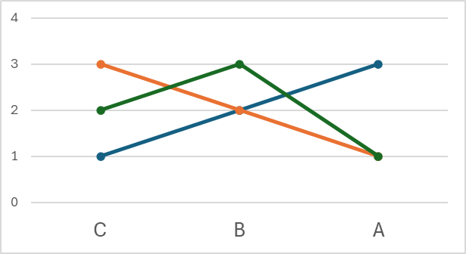
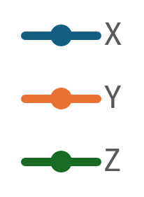
중위투표자이론
앞서 배운 과반수제가 채택된 상황에서는 어떤 정치적 균형이 나타날 것인지 살펴보자.
정치적 균형이란 주어진 집단의사결정 과정에서 어떤 의제에 대해 합의가 이루어진 상태를 의미한다.
아래와 같은 상황을 생각해보자.
A, B, C 라는 3가지 수준의 예산규모가 있다. 예산규모는 A > B > C 순서로 크다.
X, Y, Z 세 투표자가 과반수제 방식으로 적절한 예산규모를 선택하기로 하였다.
세 투표자의 선호는 아래와 같다.
X: A > B > C (가장 큰 예산 선호)
Y: C > B > A (가장 작은 예산 선호)
Z: B > C > A (중간 정도 예산 선호)
이 때 아래와 같이 표결과정을 진행한다고 해보자.
A와 B 비교: 투표자X는 A를, Y와 Z는 B를 선호한다고 대답할 것이다.
B와 C 비교: 투표자X와 Z는 B를, Y는 C를 선호한다고 대답할 것이다.
결국 B가 선택되는 결과가 나타난다.
비교 순서를 어떻게 해도 결국 B가 선택 되는건 마찬가지이다.
투표자의 선호 Ⅰ
(선호 순위)
1
2
3
(예산규모)

Slide 15
중위투표자이론
앞서 선택된 B는 어떤 성격을 갖고 있을까?
우선 선호하는 예산규모가 큰 사람부터 차례로 나열하면 X, Z, Y 순서이다.
여기서 가운데에 위치한 Z를 중위투표자라고 부른다.
앞서 과반수제에 의해 선택된 B안은 중위투표자가 가장 선호하는 선택지이다.
이처럼 과반수제하에서는 중위투표자가 가장 선호하는 의안이 채택된다는 이론이 중위투표자 이론이다.

Slide 16
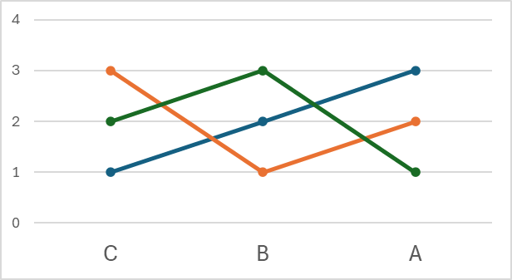
투표의 역설
이번에는 3가지 예산규모 (A,B,C)에 대한 투표자들(X,Y,Z)의 선호가 아래와 같이 분포되어 있다고 해보자
X: A > B > C
Y: C > A > B
Z: B > C > A
둘씩 짝지어 비교를 해보자.
A와 B 비교: 투표자X와 Y는 A를, Z는 B를 선호한다고 대답할 것이다.
A와 C 비교: 투표자X는 A를, Y와 Z는 C를 선호한다고 대답할 것이다.
결국 C가 선택되는 결과가 나타난다.
이번에는 순서를 다르게 진행해서 비교를 해보자.
B와 C 비교: 투표자X와 Z는 B를, Y는 C를 선호한다고 대답할 것이다.
B와 A 비교: 투표자X와 Y는 A를, Z는 B를 선호한다고 대답할 것이다.
결국 A가 선택되는 결과가 나타난다.
(선호 순위)
투표자의 선호 Ⅱ
1
2
3
(예산규모)

Slide 17
투표의 역설
이와 같이 단지 비교의 순서가 달라짐에 다라 표결의 최종결과가 달라지는데, 이를 투표의 역설이라고 한다.
투표자의 선호가 위와 같이 주어지면, 순환이 반복되므로, 과반수제에 의해 집단의사 결정을 하면 일관성 없는 결과가 도출될 수 있다.
뿐만 아니라 의사진행 과정을 장악하고 있는 사람이 큰 영향력을 행사할 수 있다.
따라서 의사진행 과정을 장악한 사람은 자신의 선호에 따라, 의안간 비교 순서를 정함으로써 표결 결과에 영향력을 행사할 수 있게 된다.
이러한 문제점을 의사진행조작 이라고 하면, 과반수제가 갖는 주요 문제점 중 하나이다.
그렇다면 투표의 역설이 나타나는 이유는 무엇일까? 투표자 선호에 대해 살펴보자.
투표자의 선호 Ⅰ(슬라이드 14)와 투표자의 선호 Ⅱ(슬라이드 16) 간의 차이는 투표자Y의 선호순서 뿐이다.
투표자의 선호 Ⅱ에서 Y의 선호를 보면, 가장 작은 규모 (C안) > 가장 큰 규모 (A안) > 중간규모 (B안) 순서대로 선호한다.
투표자의 선호 Ⅱ 그림을 보면 Y의 선호는 V자모양, 즉 왼쪽과 오른쪽이 동시에 솟아 있다.
우리는 이를 다봉선호 (multi-peaked preference)라고 부른다.
이에 비해 다른 경우, 즉 투표자의 선호 Ⅰ에서는 봉우리처럼 솟아오른 부분을 한 곳에서만 갖고있다.
우리는 이를 단봉선호 (single-peaked preference)라고 부른다.

Slide 18
투표의 역설
투표자의 선호 Ⅰ에서 투표의 역설 현상이 나타나지 않았던 것은 모든 사람의 선호가 단봉선호의 성격을 가졌기 때문이다.
한편, 투표자의 선호 Ⅱ에서 투표의 역설 현상이 나타난 이유는 다봉선호를 가진 사람이 있기 때문이다.
다봉선호가 보통의 경우와 약간 다르긴 하지만, 비합리적인 것은 아니다.
아래는 다봉선호를 갖게 되는 두 가지 예시이다.
중소도시의 주민이 공립학교를 유지하는데 지출될 예산의 수준에 대해 평가를 내리는 경우를 생각해보자.
예산규모가 매우 작아 공립학교의 질이 안좋으면, 대부분의 주민들이 사립학교에 자녀를 보내려고 할 것이다.
이러한 분위기 속에서는 예산규모를 조금 더 늘려봐야 조세부담만 가중될 것이다.
하지만 예산규모가 아주 커져 공립학교의 질이 현저히 좋아진다면, 사립학교에 보내지 않아도 되므로 주민들이 만족한다.
결과적으로, 주민들은 애매한 예산규모보다는 아예 투자를 하지 않거나, 많은 예산을 쓰는 다봉선호를 갖게 된다.
비어 있는 건물을 어떤 용도로 쓸 것인지에 관한문제가 있을 수 있다.
이는 표결대상이 예산의 규모라는 1차원적 선택문제가 아니다.
도서관, 청소년센터, 임대상가, 체육센터 등 어떤 것으로 활용할지 선택을 해야 하는데, 각 건물 용도별로 예산의 규모가 다르다.
따라서 이경우에는 사람들의 선호가 다봉선호의 모습을 보일 확률이 높다.

Slide 19
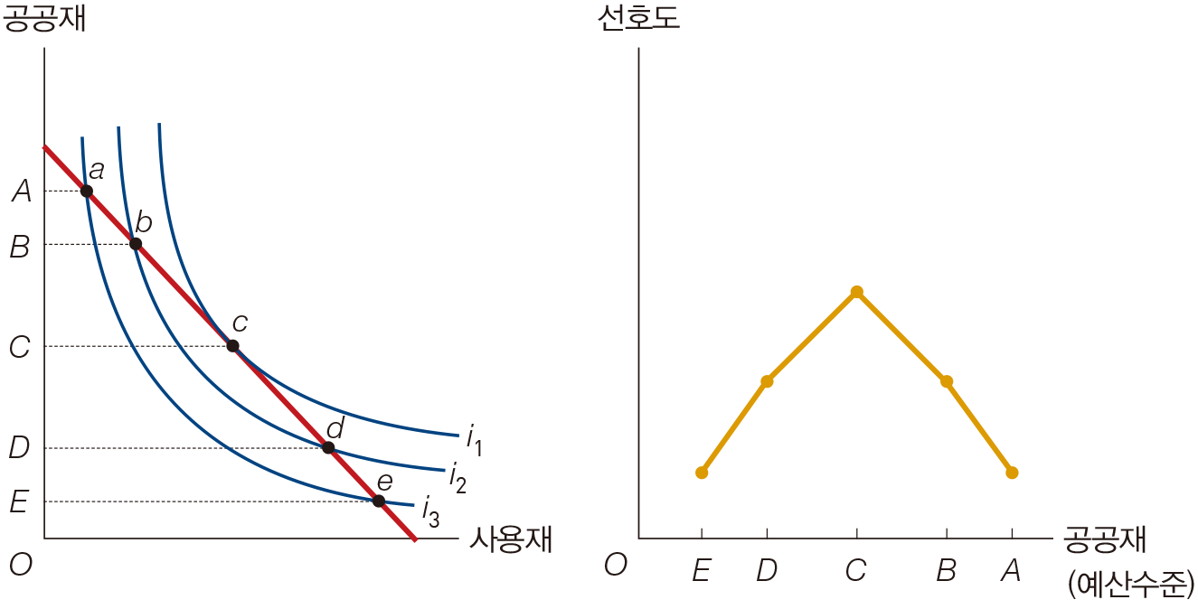
투표의 역설
경제학적으로 아래와 같은 두가지 조건이 성립하면 단봉선호가 보장된다고 알려져 있다.
첫째, 소비자가 볼록선호(convex preference)를 보유하고 있어야 한다.
소비자의 무차별곡선이 원점에 대해 볼록한 모양을 갖고 있음을 의미한다.
둘째, 소비자가 고정된 가격에 직면하고 있어야 한다.
소비자의 예산선이 직선임을 의미한다.
두 조건이 충족될 때 단봉선호가 나타나는 것은 아래의 그림에서 확인할 수 있다. (사용재와 공공재 사이의 효용극대화 선택)
왼편 그림에서 소비자는 조세를 통해 공공재를 소비하고, 사용재 또한 소비하고 있다.
이 그림에서는 직선의 예산선과 원점에 대해 볼록한 무차별곡선이 그려져 있어, 두 조건이 모두 충족되어 있다.
왼편 그림이 의미하고 있는 예산수준에 대한 소비자의 선호도를 오른편 그림에 옮겨 그리면 소비자가 단봉선호를 갖고 있다는 것을 확인할 수 있다.

Slide 20
Section 4. 대의민주제하의 공공선택

Slide 21
배경설명
현실에서는 지금까지 살펴본 직접민주제 방식에 의해 운용되는 예를 찾아 볼 수 없다.
대신 대표들을 선출한 다음 이들로 하여금 의사결정을 하게 만드는 간접민주제 혹은 대의민주제 방식을 채택하고 있다.
따라서 정부는 주로 정치가나 관료에 의해 움직이므로, 이들의 행태를 분석할 필요가 있다.
복잡한 정치적 의사결정 과정을 정부의 주요 구성분자, 즉 정치가와 관료들의 행동에 관한 경제모형에 기초해 설명하고자 한다.
이러한 논의는 정치가와 관료들도 자신의 이득을 추구하는 경제주체이기 때문에, 효용극대화를 추구하는 소비자나 이윤극대화를 추구하는 기업가와 다를 바가 없다는 사실로부터 출발한다.
논의에 앞서 아래 두가지는 지적해두고 넘어가자.
첫째, 정치가와 관료가 각자 개인의 이득을 추구하는 행위가 반드시 비효율적인 결과를 유발하지는 않는다.
일정한 조건이 만족되면, 각자의 이득을 추구하는 행위가 결국 공익으로 연결이 된다.
둘째, 정치가와 관료가 각자 개인의 이득을 추구한다는 가정이 현실에 부합하지 않을 수도 있다.
자신에게 손해가 되어도, 공익에 도움이 된다고 판단하면, 이를 수행하려는 정치가 혹은 관료들도 있을 수 있다.

Slide 22
정치가
대의민주제에서 국민은 의사결정에 직접 참여하지 않고, 단지 자신들을 대표하여 의사결정에 참여하는 정치가를 선출하는 일을 한다.
따라서 대의민주제에 관한 논의는 정치가 행동에 대한 분석으로부터 출발해보자.
다운즈의 표극대화모형
다운즈는 대의민주제에서 투표자와 정치가는 각각 다음의 목표를 추구한다는 가정을 한다.
투표자는 자신의 효용을 극대화 하고자 한다.
이는 정부의 경제활동에서 나오는 순편익이 극대화되기를 바라다는 말과 같다.
정치가는 자기가 원하는 공직을 얻기 위해 최대한 많은 표를 얻고자 한다.
따라서 투표자는 자신의 이익을 가장 잘 대표할 수 있는 사람에게 표를 던지고, 정치가는 이에 부응하여 투표자에게 가장 유리한 정책을 추진하려 할 것이다.
이 모형에 따르면, 자신의 이익을 추구하는 정치가라면 투표자의 의사를 충실하게 대변할 수 밖에 없다는 설명을 제공한다.
앞서 살펴본 중위투표자 이론에 따르면, 정치가는 결국 중위투표자의 지지를 획득하는 방향으로 나가야 한다.
현실에서도 양당제하에서 두 당은 모두 중도적인 방향으로 나가려는 경향이 자주 관찰되곤 한다.

Slide 23
정치가
투표자의 연합과 정강
개별 의안에 대해 견해를 달리하는 투표자들이 서로 연합함으로써 공동의 이익을 추구할 수 있는 여지가 있다.
다섯 사람(A,B,C,D,E)의 투표자가 징병제 폐지와 가족법 개정 여부에 대해 투표하는 상황을 생각해보자.
다섯 사람의 선호는 아래 표와 같다.
(선호) 선호의 분포는 각 투표자의 선호에 따라 10점을 배분하도록 하였다.
투표자 A는 징병제 폐지를 강력하게 원하고, 가족법은 개정하는 쪽을 약간 더 선호하고 있다.
(투표) 과반수제에 의해 결정을 내린다고 하면, 징병제는 존속, 가족법은 개정 하는 쪽으로 선택 될 것이다.
그러나 유권자들의 선호의 강도를 고려하면, 오히려 그 반대로 결정되는 것이 바람직했을 수 있다. (표의 합계 참고)
앞서 살펴보았듯이, 과반수제 하에서는 선호의 강도를 표현할 방도가 없기 때문이다. (슬라이드 11 참고)
<투표자 선호의 분포>
의안 |  | 투표자
 |  | A | B | C | D | E | 합계
징병제 | 존속 | 0 | 6 | 4 | 6 | 6 | 22
 | 폐지 | 10 | 4 | 6 | 4 | 4 | 28
가족법 | 유지 | 4 | 4 | 4 | 6 | 9 | 27
 | 개정 | 6 | 6 | 6 | 4 | 1 | 23

Slide 24
정치가
만약 징병제 폐지에 적극 찬성하는 A와 가족법 유지에 적극 찬성하는 E가 연합을 구성하면 결과는 달라진다.
A는 현행 가족법 유지 쪽에 표를 던지고, 그 대가로 E는 징병제 폐지 쪽으로 표를 던지기로 합의 한다면, 징병제 폐지, 가족법 유지로 결정될 수 있기 때문이다.
과반수제를 위시한 대부분의 표결방식에서는 투표자들의 선호의 강도가 적절히 반영되지 못하는 단점이 있지만, 투표자들의 연합을 통해 선호의 강도가 어느정도 반영될 수 있다. (슬라이드 11, 12 점수투표제 내용 참고)
현실에서는 투표자 수가 매우 많기 때문에, 앞선 예처럼 개별로 연합을 구성하기는 불가능하다.
다만 대의민주제에서 정치가는 정강이라는 것을 통해 실질적으로 투표자 연합을 만들어 낸다.
만약 어떤 정치가가 [징병제 폐지 + 가족법 유지] 정강을 제시하면 A와 E는 그 정강을 지지하여 연합이 이루어진다.
정강이란 정당이나 정치가가 여러 가지 사안에 대해 종합적인 태도를 취하여 구체적으로 나열해 놓은 것을 말한다.
경제정책 방향, 국방문제에 대한 태도, 환경에 대한 관점 등 각 사안에 대해 자신의 입장을 구체적으로 밝히는 것이다.
정강은 성공적인 투표자 연합을 만들고자 하는 시도와 밀접한 관계가 있다.

Slide 25
정치가
정치적 결탁
앞서 보았듯이, 만약 투표자들이 연합하여 표를 주고 받는다면 정치적 결탁에 의해 표가 교환되었다고 말할 수 있다.
따지고 보면 정강을 통해 투표자들을 끌어 모으는 것도 정치가가 매개 역할을 한다는 점만 다를 뿐, 실질적으로 정치적 결탁에 의해 표를 교환한 것과 다르지 않다.
이를 긍정적으로 평가한다면, 시장에서 상품의 자유로운 교환이 효율적 배분을 가져오는 것과 마찬가지로 정치에서 표를 교환하는 행위는 효율적 집단의사결정을 가능하게 해준다고 말할 수 있다.
실질적으로 표를 교환함으로써 투표자가 갖는 선호의 강도가 반영될 길이 열리게 되어, 정치적 균형이 안정될 수 있다.
민주적인 정치체계가 운영되기 위해서는 타협이 중요한데, 정치적 과정에서 타협이 구체화된 형태라고 볼 수도 있다.
부정적으로 평가한다면, 표의 교환이 보편화 된다면 일반대중의 희생하에서 특정 집단의 사람들에게만 이익이 돌아가는 방향으로 집단의사결정이 이루어질 수 있다는 점이다.
이해관계를 공유하는 특정집단들이 야합을 하면 바람직하지 못한 결과를 야기할 가능성이 크다.
현실에서는 긍정적인 의미에서의 타협과 부정적인 의미에서의 야합을 구분하는 것은 힘들다.

Slide 26
관료
현대 정부에서 관료들은 정치가에 못지않게 중요한 역할을 수행하고 있다.
일반적으로 관료의 수명은 정치가의 수명보다 길고, 정책집행 과정을 직접 담당하므로 전문지식을 갖고 있다.
민간기업의 경우, 이윤이라는 뚜렷한 기준을 통해 성과를 평가할 수 있지만, 관료들은 맡은 업무를 얼마나 성공적으로 수행하였는지 적절히 평가할 수 있는 기준이 없다.
정부 정책의 목표가 여러가지를 동시에 추구하는 경우가 많다.
관료의 노력이 정책의 성과로 반드시 연결되지 않을 수 있다.
이처럼 관료들의 성과를 평가할 적절한 기준이 없어, 관료들의 효율적인 업무를 유도할 수 있는 유인구조를 만들기 어렵다.
관료는 공복(public servant)이어야 한다는 관점에서 보면, 관료는 국민의 선호, 그리고 국민을 대표하고 있는 정치가들의 의사를 정책에 충실하게 반영시켜야 한다.
하지만 현실에서 관료는 공복으로서의 임무보다 자신의 이익을 더 앞세울 가능성이 있다.
관료들은 비효율적, 경직적 이라는 비판을 자주 듣기도 한다.
위와 같은 관료들의 행태를 체계적으로 이해하고자 관료제 모형이 개발되었다.

Slide 27
관료
관료제모형의 기본 골격
관료제모형은 관료들이 어떤 행동을 보일지에 대해 예측하는 데 분석의 초점을 맞추고 있다.
관료들의 행동을 예측하기 위해서는 우선 관료가 추구하는 목표가 무엇인지 알아야 한다.
관료들이 개인적 이득을 추구하고 있다, 구체적으로 어떤 것을 추구하고 있는지 알아야 한다.
또한 관료들이 어떤 제약에 직면하고 있는지도 알아야 한다.
소비자가 예산제약하에서 상품을 선택하듯이, 관료들도 어떤 제약하에서 개인적 이득을 추구하고 있을 것이므로, 그 제약이 무엇인지 알아야 그들의 행동을 예측할 수 있다.
대부분의 실증연구에 따르면 관료들이 공공서비스를 생산할 때 비용을 가능한 최소한의 수준으로 낮추려는 노력을 하지 않는 경향이 있다고 알려져 있다.
다시 말하면 관료들이 생산비용을 일부러 높게 만들고 있다는 것이다.
관료들이 생산을 비효율적으로 하는 이유는 관료들의 능률이 낮거나, 혹은 다른 이유가 있을 수 있다.
하지만, 관료들은 사회에서 능력이 뛰어난 인재들로 구성되므로, 그들의 비효율을 능력 부족 탓으로 보기는 어렵다.
그렇다면 유능한 관료가 비효율적으로 생산한다면, 그 이유는 그것이 자신의 이익에 더 부합하기 때문일 것이다.

Slide 28
관료
니스카넨 모형
니스카넨 (W. Niskanen, 1971) 모형은 관료들이 부서의 예산을 극대화하는데 목표를 두고 있다는 가정에서 출발한다.
개인 이득을 추구하는 관료들은 직책상의 특권, 사회적 명성, 권한 등에 관심을 갖는다.
이러한 것들은 자신이 속한 부서의 예산과 비례하여 커지기 때문에 자연히 예산극대화를 추구하게 된다고 설명한다.
또 예산의 크기는 관료적 생산의 크기와 비례하므로, 예산 극대화를 추구하는 것은 관료적 생산의 극대화를 추구한다는 말과 같다.
니스카넨은 관료들이 소비자들로부터 돈을 받아 경비를 조달하는 것이 아니라, 입법부의 심사절차를 통해 경비를 조달한다는 사실이 중요하다고 강조한다.
다시 말하면, 관료들은 생산물을 한 단위씩 파는 것이 아니라, 전체 생산물을 예산과 교환하는 형식으로 경비를 조달한다는 것이다.
관료적 생산물의 비용·편익 분석이 긍정적이라는 사실을 토대로, 입법부를 납득시키면 예산을 배정받을 수 있다.
이러한 특성에 의해 관료들은 마치 제1급 가격차별독점자와 같은 독점력을 갖게 된다는 것이다.
즉, 입법부는 관료적 생산에 대한 비용을 정확히 모르는 한편, 관료는 비용 정보를 더 많이 알기 때문에 관료는 정부의 최대 허용예산 수준까지 끌어올려, 예산을 받아낸다.

Slide 29
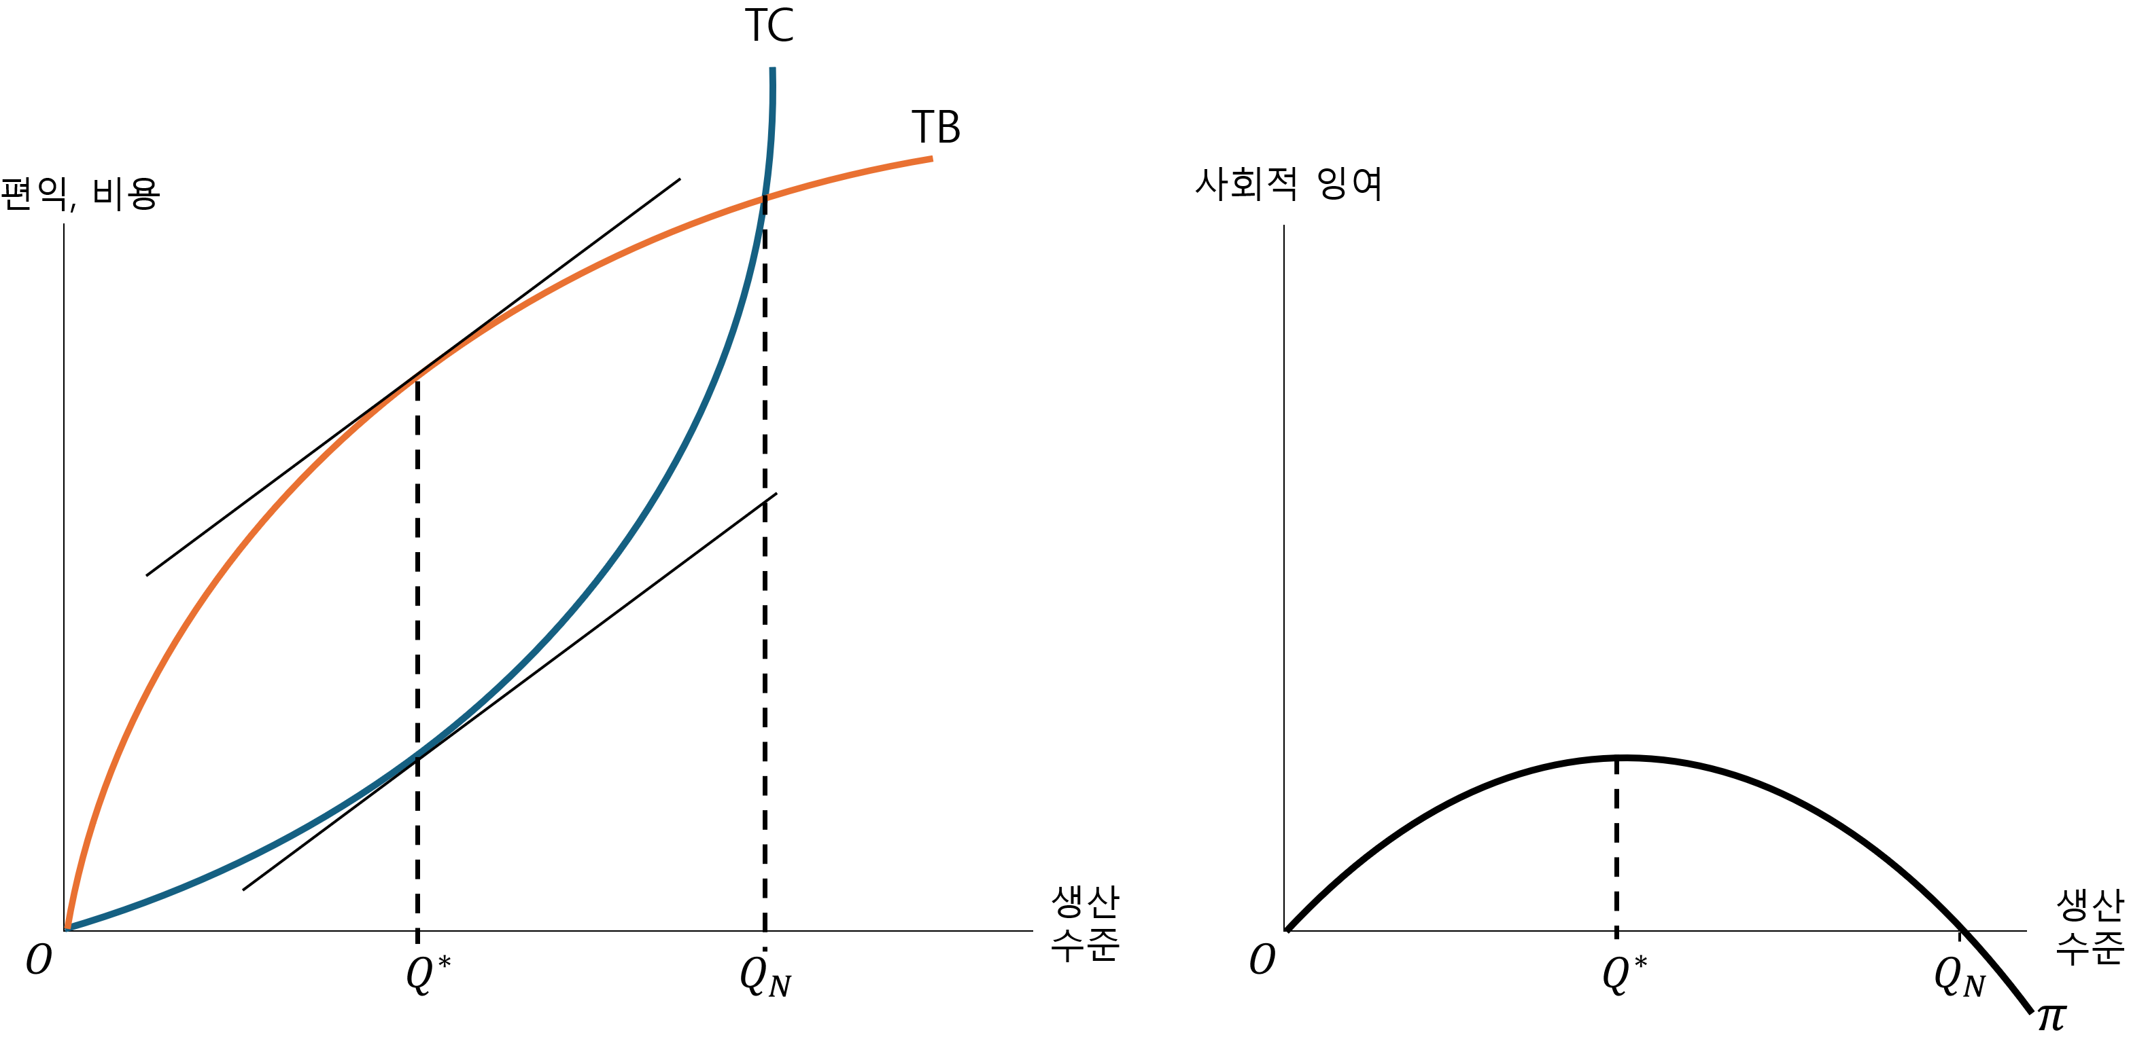
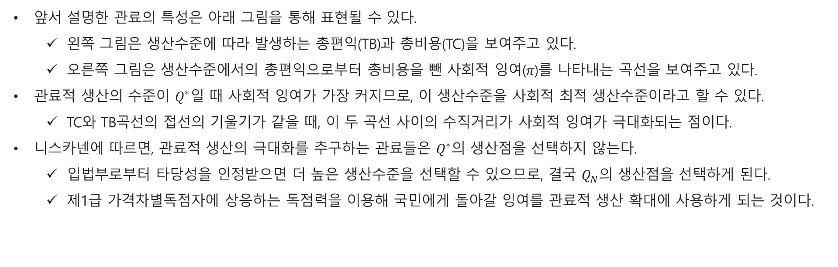
관료
앞서 설명한 관료의 특성은 아래 그림을 통해 표현될 수 있다.
왼쪽 그림은 생산수준에 따라 발생하는 총편익(TB)과 총비용(TC)을 보여주고 있다.
오른쪽 그림은 생산수준에서의 총편익으로부터 총비용을 뺀 사회적 잉여($π$)를 나타내는 곡선을 보여주고 있다.
관료적 생산의 수준이 $Q^{∗}$일 때 사회적 잉여가 가장 커지므로, 이 생산수준을 사회적 최적 생산수준이라고 할 수 있다.
TC와 TB곡선의 접선의 기울기가 같을 때, 이 두 곡선 사이의 수직거리가 사회적 잉여가 극대화되는 점이다.
니스카넨에 따르면, 관료적 생산의 극대화를 추구하는 관료들은 $Q^{∗}$의 생산점을 선택하지 않는다.
입법부로부터 타당성을 인정받으면 더 높은 생산수준을 선택할 수 있으므로, 결국 $Q_{N}$의 생산점을 선택하게 된다.
제1급 가격차별독점자에 상응하는 독점력을 이용해 국민에게 돌아갈 잉여를 관료적 생산 확대에 사용하게 되는 것이다.
<니스카넨 모형>

Slide 30
관료
니스카넨 모형에서 가장 심각한 문제는 관료들의 과다생산 경향이라고 할 수 있는데, 이에 대처하기 위해 니스카넨은 다음과 같은 조처를 제의한다.
관료들의 봉금을 예산절감 노력에 상응하게 조정함으로써 이들이 과다한 생산활동을 하지 못하도록 억제할 것.
예산절감을 하지 않는 관료들에게 급여상 불이익을 주자는 취지이지만, 탄력적 급여체계를 운용하는 건 쉽지 않다.
생산과 공급 활동은 민간기업에 맡기고, 정부는 경비만 대는 방법을 쓸 것.
효율적인 민간기업을 활용해 관료들의 비효율성을 극복하려 한다는 의도지만, 현실적으로 이 방법에도 그리 큰 기대를 걸 수 없다.
니스카넨은 간단한 모형을 통해 관료제의 문제점을 분석했지만, 아래와 같은 의문이 남는다.
현실의 입법부가 과연 모형에서 가정하고 있는 것처럼 순진하고, 수동적인 존재인지 의문이다.
총편익이 총비용보다 조금이라도 크면 무조건 그 정당성을 인정해줄까?
관료의 효용함수는 오직 예산수준 (혹은 생산수준)에 의존하는 것을 가정하는데, 이것이 타당한지 의문이다.
예산이 커짐에 따라 관료 효용이 증가한다고 보는 것은 합리적이지만, 이것만이 관료의 효용함수를 설명하는 유일한 독립변수일까?

Slide 31
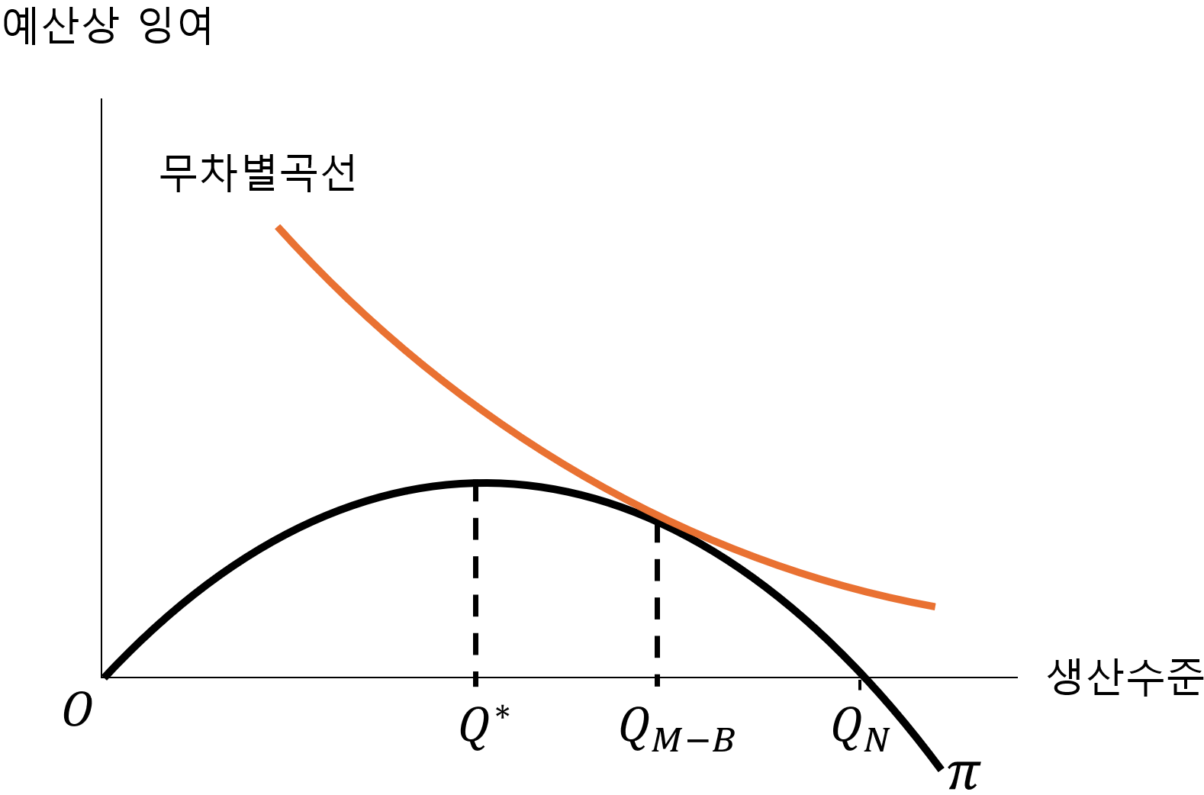
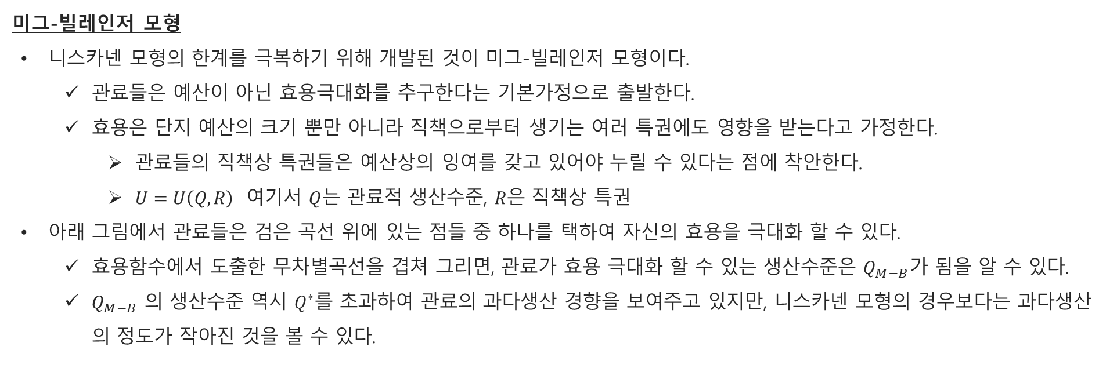
관료
미그-빌레인저 모형
니스카넨 모형의 한계를 극복하기 위해 개발된 것이 미그-빌레인저 모형이다.
관료들은 예산이 아닌 효용극대화를 추구한다는 기본가정으로 출발한다.
효용은 단지 예산의 크기 뿐만 아니라 직책으로부터 생기는 여러 특권에도 영향을 받는다고 가정한다.
관료들의 직책상 특권들은 예산상의 잉여를 갖고 있어야 누릴 수 있다는 점에 착안한다.
$U=U\left(Q, R\right)$ 여기서 $Q$는 관료적 생산수준, $R$은 직책상 특권
아래 그림에서 관료들은 검은 곡선 위에 있는 점들 중 하나를 택하여 자신의 효용을 극대화 할 수 있다.
효용함수에서 도출한 무차별곡선을 겹쳐 그리면, 관료가 효용 극대화 할 수 있는 생산수준은 $Q_{M−B}$가 됨을 알 수 있다.
$Q_{M−B}$ 의 생산수준 역시 $Q^{∗}$를 초과하여 관료의 과다생산 경향을 보여주고 있지만, 니스카넨 모형의 경우보다는 과다생산의 정도가 작아진 것을 볼 수 있다.
<미그-빌레인저 모형>

Slide 32
관료
관료제의 개혁
원칙적으로 관료는 국민의 이익을 위해 봉사하는 것을 주요한 존재이유로 삼아야 한다.
하지만 현실에서 관료는 반드시 그렇게 행동할 보장이 없는데, 그 이유는 본인-대리인관계 이론에서 찾을 수 있다.
국민은 관료가 실제로 어떤 행동을 하고 있는지 자세히 알 수 없다.
관료는 이런 정보의 불완전한 상황을 이용해 자신의 사사로운 이익을 추구할 가능성이 생기는 것이다.
지금까지 살펴본 관료제 모형은 이러한 관료들의 도덕적 해이를 논의의 중심에 두고 있다.
국민은 정치가를 통해 관료의 행동에 제약을 가할 수 있다.
하지만 정치가 역시 국민의 이해관계를 완벽하게 대변한다는 보장이 없다는 문제가 다시 발생한다.
정치가 역시 국민에 대해서는 대리인의 역할을 하는 한편, 관료에 대해서는 본인의 역할을 하고 있는 것이다.
국민↔정치가: 정치가는 대리인, 정치가↔관료: 정치가는 본인
때로는 정치가와 관료가 결탁해 국민의 이해에 반하는 행동을 하는 경우도 생긴다.
결국 관료제 개혁의 문제는 적절한 유인구조를 마련하여 관료들의 도덕적 해이를 막는 방안을 강구하는 것으로 귀착된다.

Slide 33
관료
관료제의 문제로 과다생산으로 인한 비효율성 뿐 아니라, 관료적 형식주의에서 비롯되는 비능률성이 있다.
공연히 절차를 까다롭게 만들고, 바로 처리할 수 있는 일을 미루는 태도는 일상에서 어렵지 않게 볼 수 있다.
비능률성이 발생하는 이유는 여러가지가 있겠지만, 아래의 두 가지를 주된 이유로 들 수 있다.
절차를 복잡하게 하고, 시간을 지연시킴으로써 관료들이 개인적 이득을 획득할 수 있다는 점이다.
관료의 영향력 확대, 업무부담으로 인한 인력 증원 명분 등을 전략적으로 활용할 수 있다.
또 관료들의 위험기피적인 성향 때문에 비능률이 나타나기도 한다.
관료는 맡은 일을 성공적으로 마쳐도, 보상이 크게 늘지 않지만, 실패하면 져야 할 책임은 큰 것이 보통이다.
그렇기 때문에 책임을 분산시키고자 여러 사람의 검토를 거치게 만들곤 한다.
이와 같은 비효율성을 제거하기 위한 개혁의 방안으로는 급여구조와 승진제도 개선을 고려해볼 수 있다.
또 부처간의 경쟁 또는 민간부문과의 경쟁을 촉진하여 관료들의 효율성을 부추기는 방법이 있을 수 있다.
관료제 개혁의 요지는 이들이 경쟁에서 자유롭기 때문에 최대한의 효율성을 발휘할 필요를 느끼지 못한다는 것이다.
하지만 현실에서는 관료들의 업무 성격상 그 성과를 객관적으로 평가하기 어려운 경우가 많다.

Slide 34
특수이해집단
대의민주제 사회에서 정치가, 관료에 이어 중요한 역할을 하는 집단으로 특수이해집단이 있다.
국민이 단순 유권자로서 정책수립 과정에 영향을 미치려 할 때는 미미한 영향력 밖에 발휘하지 못한다.
하지만 공통의 이해관계를 가진 사람들이 뭉쳐 특수이해집단을 형성하고 집단적인 힘을 활용한다면 훨씬 큰 영향력을 발휘할 수 있다.
특수이해집단의 강점은 구성원들이 공유하는 명백한 목적의식과 조직력, 높은 투표율, 자금력 등이 있다.
대중의 여론을 환기시키기 위한 선전활동, 대중 집회, 기고 등을 통해 영향력을 발휘할 수 있다.
특수이해집단은 아래의 예시와 같이 여러가지 근거를 토대로 형성될 수 있다.
근로자들이 하나의 집단을 형성하고, 이에 맞서 사용자(업주)들도 집단을 형성하는 상황이 있다.
산업별로 특수 이해집단이 결성되기도 한다. (자동차산업, 변호사, 의사, 약사, 환경단체 등)
민주적인 사회에서는 이처럼 다양한 이해관계를 가진 사람들이 서로 타협하며 살아갈 수 밖에 없다.
우리가 당면한 사회문제에 대해 합리적인 해결책을 모색할 수 있는 계기라는 측면에서 긍정적인 평가를 내릴 수 있다.
반면 특수이해집단은 사회 공익 보다는 구성원들의 이익을 앞세우는 경향이 있기 때문에 사회 전체 입장에서 보면 비효율적이거나 불합리한 결과가 도출되기도 한다.

Slide 35
Thank you

